Slide 1
Pemrograman Berbasis Objek
Program Kalkulator Sederhana
https://github.com/MiftahulIman/Aplikasi-Kalkulator-Sederhana
Nama : Miftahul Iman NIM : 2100018367 Kelas : G

Slide 2
Deskripsi Aplikasi
Sebuah aplikasi kalkulator yang saya buat, berupa sebuah kalkulator sederhana yang akan menghitung dua buah nilai yang di inputkan oleh user

Slide 3
Fitur Aplikasi
Menghitung dua buah nilai yang diinputkan user
User dapat menentukan operasi apa yang akan dilakukan kepada dua bilangan tersebut
Apabila user menyebutkan angka diluar dari kelima operasi, maka user akan mendapat sebuah peringatan untuk menginputkan angka yang benar

Slide 4
Alur Kerja
Pertama, user akan menginputkan satu nilai pertama
Kemudian user menginputkan nilai kedua yang akan di operasikan dengan nilai pertama
Lalu user akan menentukan operasi mana yang akan dilakukan(Penjumlahan,Pengurangan,Perkalian, Pembagian,Modulus)
Jika angka yang diinputkan tidak sesuai maka program akan berhenti dengan adanya sebuah peringatan kepada user

Slide 5
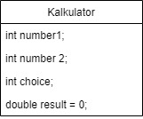
Diagram Class

Slide 6
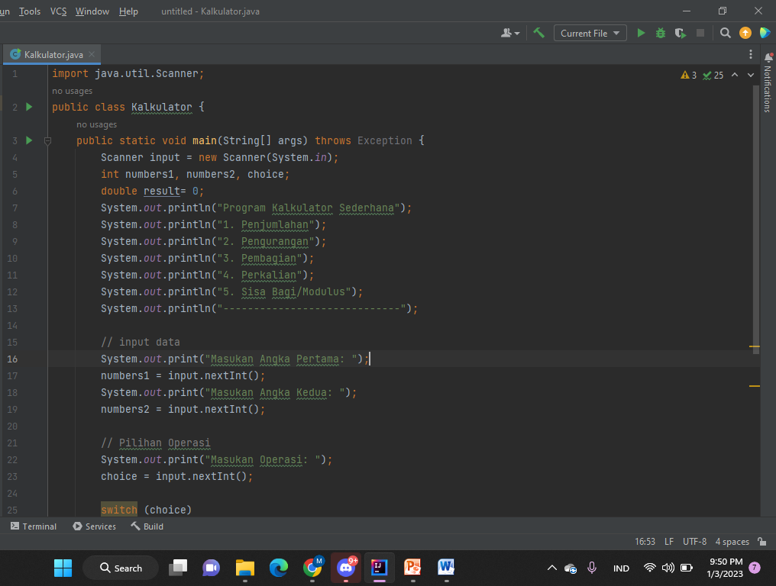
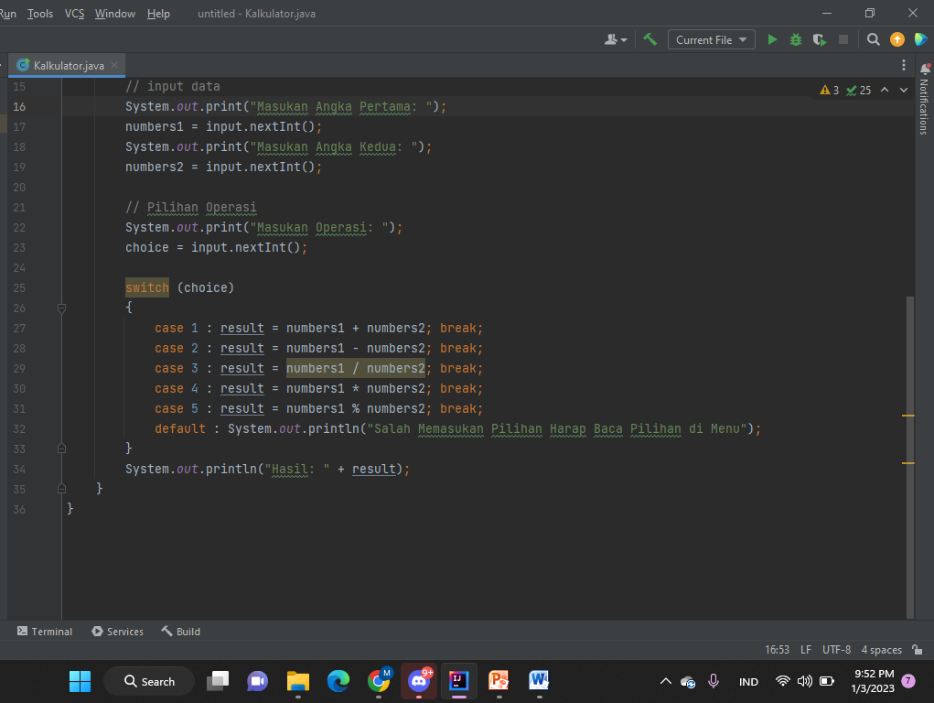
Screenshot Coding

Slide 7
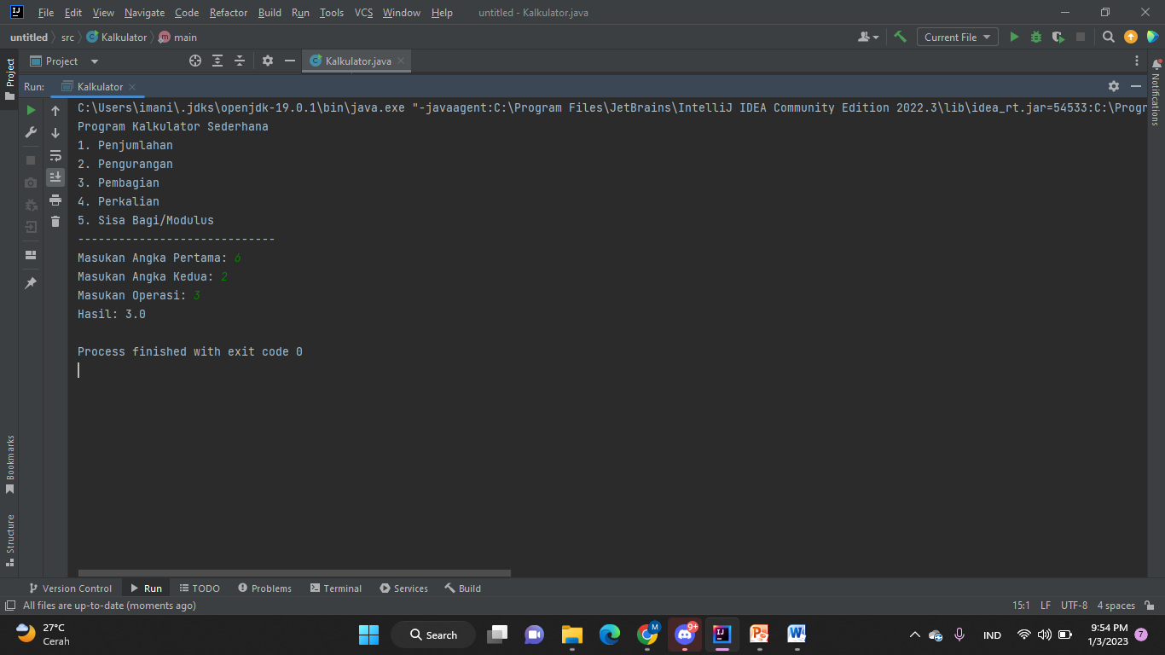
Tampilan Output

Slide 8
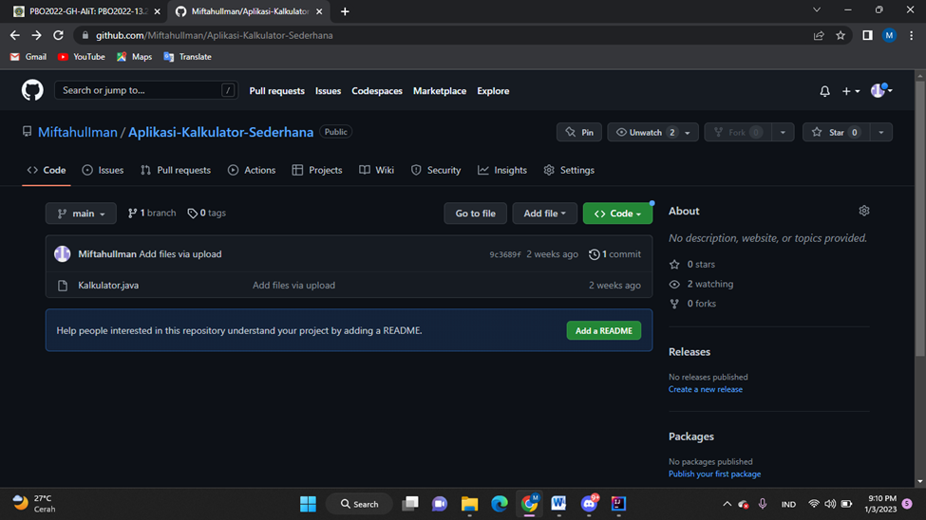
Tampilan GitHub

